Slide 1

Notes:
Bienvenue au sixième module du cours en ligne du GTFCC sur la surveillance du choléra pour le personnel soignant.

Slide 2

Notes:
Dans ce module, nous vous montrerons comment accéder à du matériel complémentaire.

Slide 3
Qu'allez-vous apprendre ?
Où trouver du matériel support pour la surveillance du choléra
Notes:
Après avoir suivi ce module, vous saurez où trouver du matériel support sur la surveillance du choléra.

Slide 4
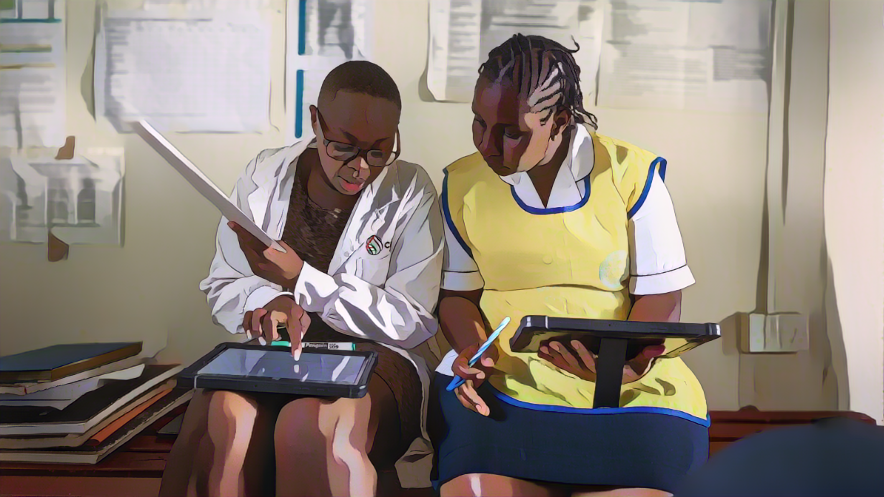
Application du GTFCC
Photo adaptée de : OMS / Genna Print
Notes:
Commençons par l'application du GTFCC.

Slide 5
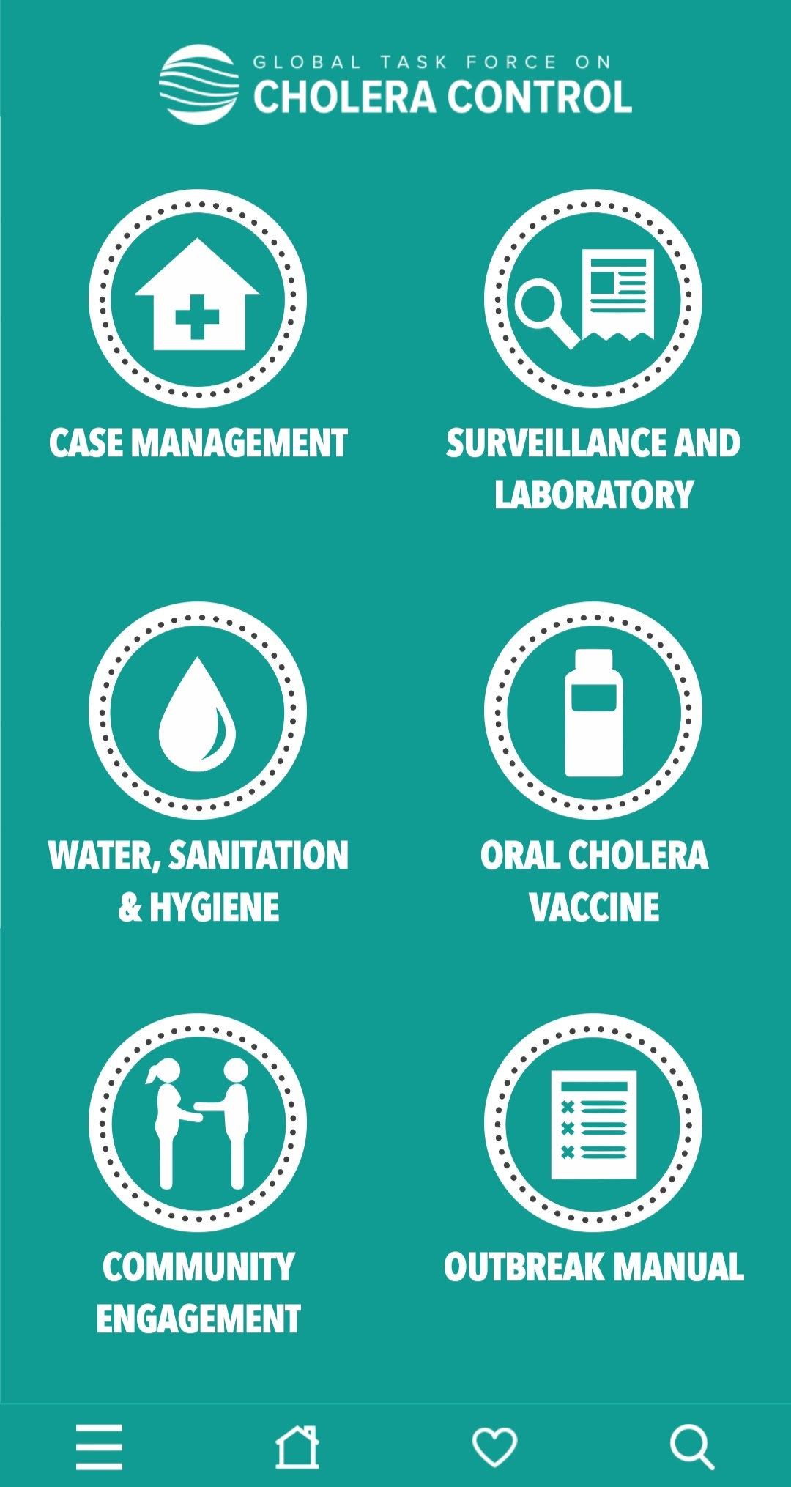
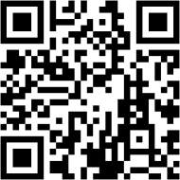

Application choléra du GTFCC
Application téléphonique pour les professionnels de la santé
Gratuite
Compatible avec Android et iOS
Peut être utilisée hors ligne
Comprend des orientations pratiques, notamment
  Prise en charge des cas
  Surveillance
  Tests
https://www.gtfcc.org/cholera-app/
Notes:
L'application du GTFCC est une application téléphonique destinée aux professionnels de la santé.
Elle est gratuite et compatible avec les systèmes d'exploitation Android et IOS.
Une fois téléchargée, cette application peut être utilisée hors ligne.
Elle fournit des orientations et des outils pratiques sur tous les piliers de la lutte et de la prévention du choléra, notamment la prise en charge des cas, la surveillance, et les tests.
Vous pouvez télécharger cette application en recherchant GTFCC choléra dans votre plateforme habituelle, ou en cliquant sur le lien ci-dessous, ou encore en scannant ce QR code.

Slide 6
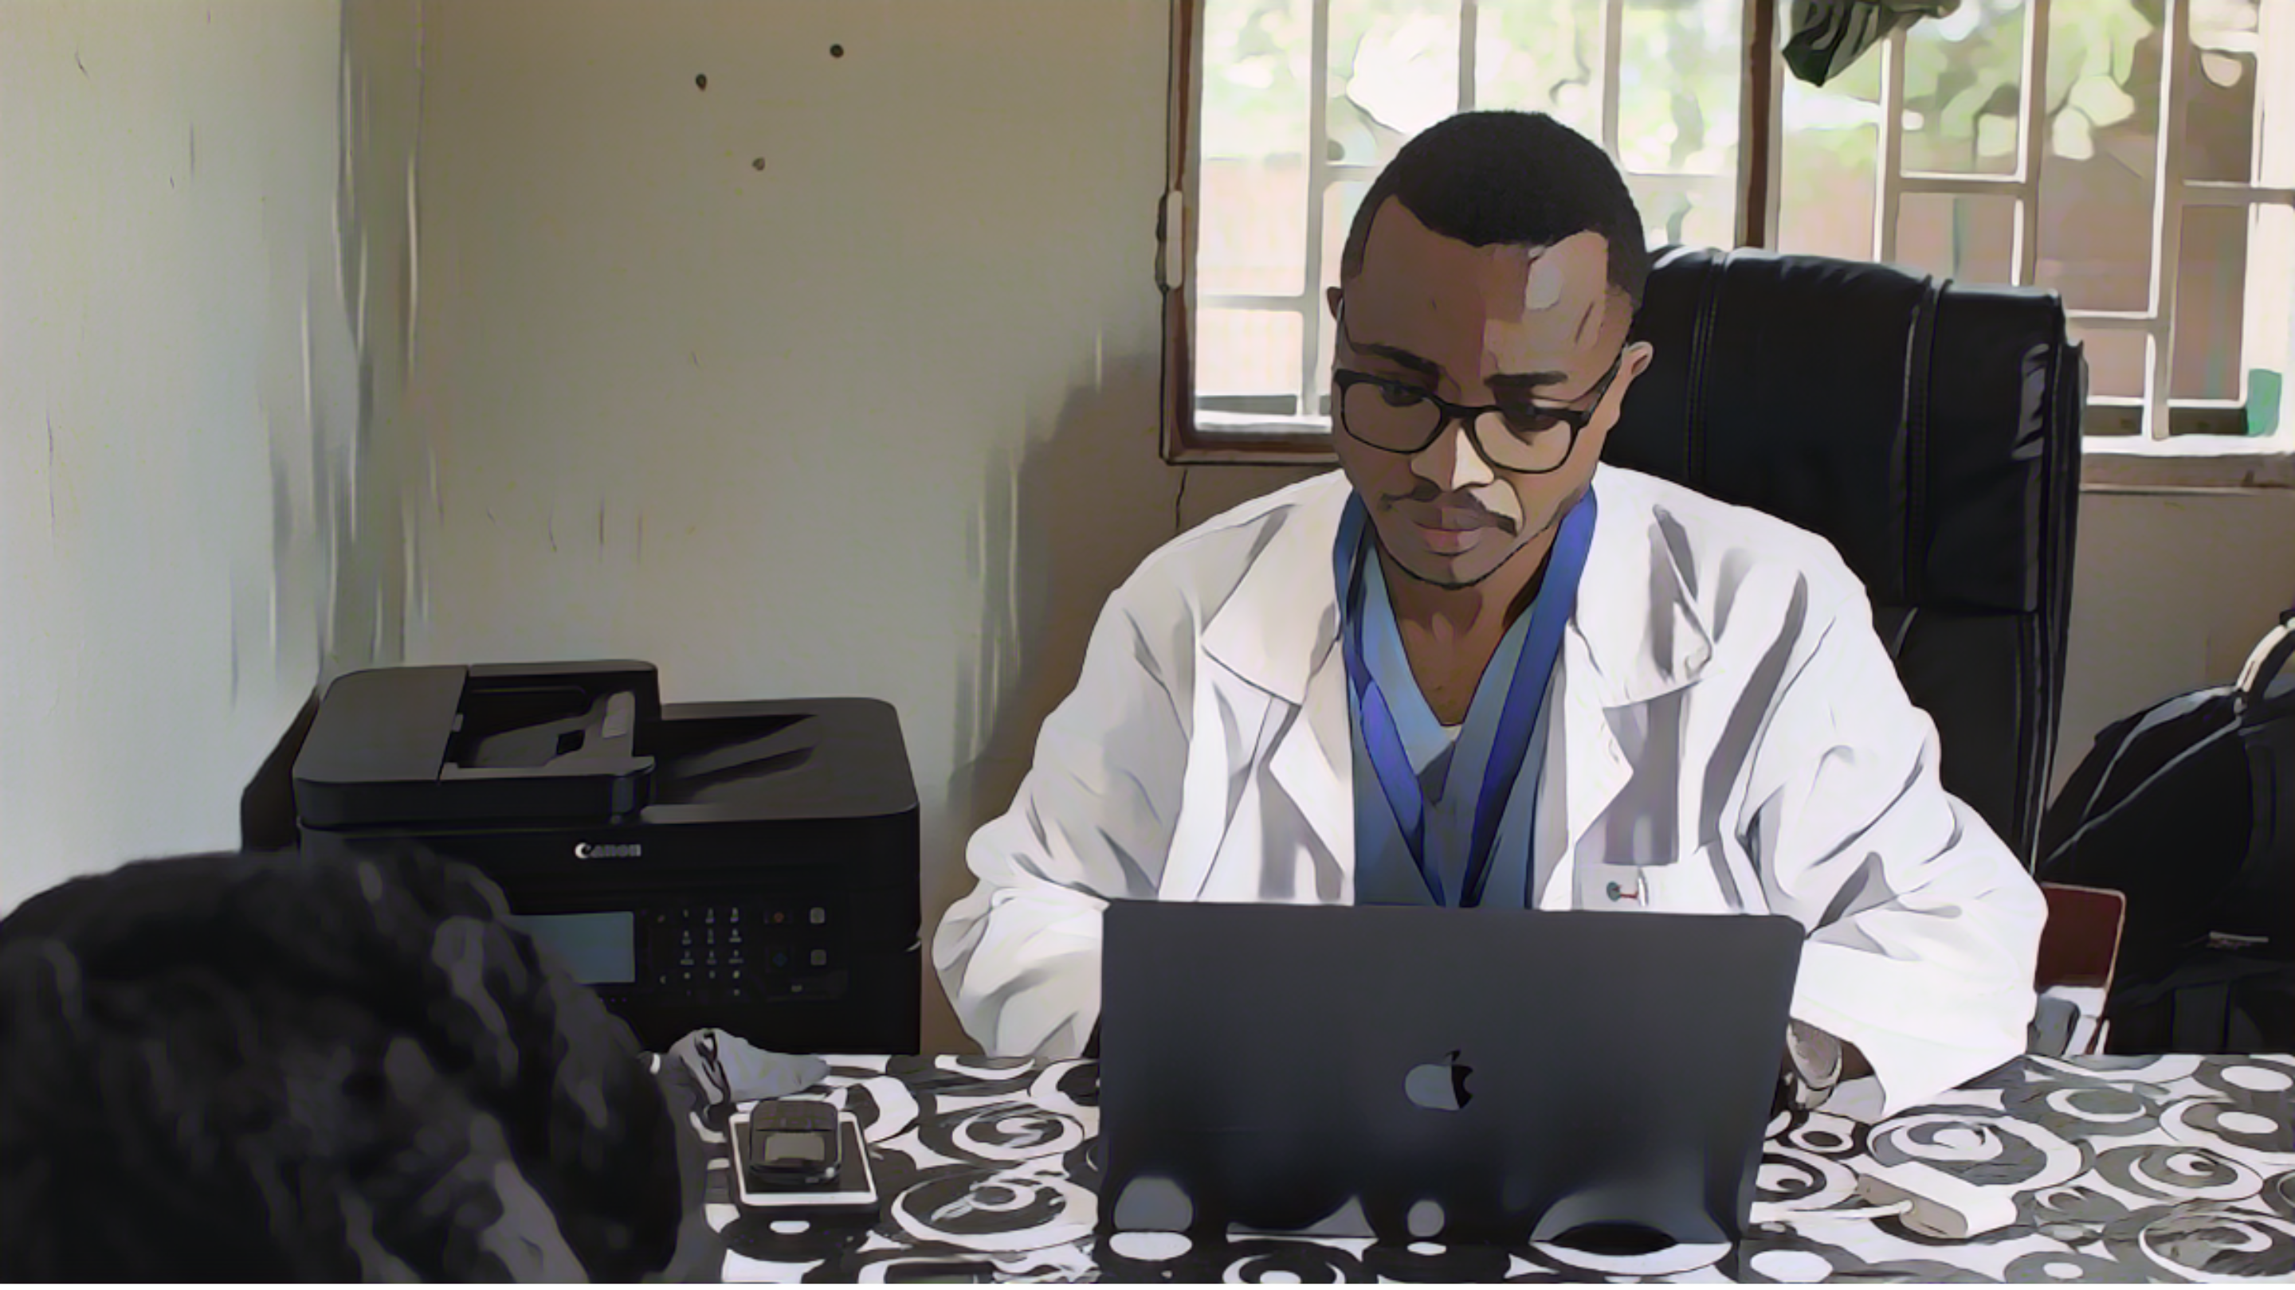
Site web du GTFCC
Photo adaptée de : Raissa Karama Rwizibuka/Wellcome Trust
Notes:
Des ressources plus détaillées sont également disponibles sur le site web du GTFCC.

Slide 7
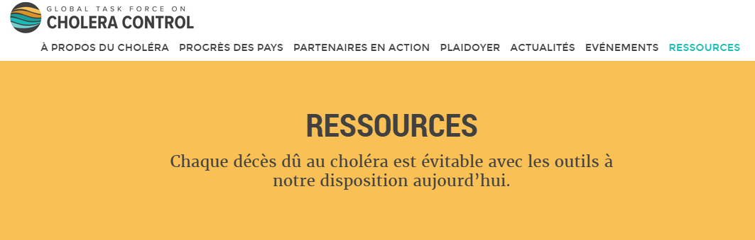
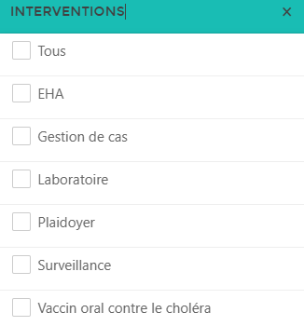
Site web du GTFCC | Ressources
https://www.gtfcc.org/resources/
Des recommendations techniques détaillés, notamment
  Prise en charge des cas
  Surveillance
  Tests
Notes:
Nous vous invitons à consulter la section des ressources du site web du GTFCC.
Vous pouvez y accéder à cette adresse.
Vous y trouverez des orientations techniques détaillées et actualisées du GTFCC, notamment sur la prise en charge des cas, la surveillance et les tests.

Slide 8

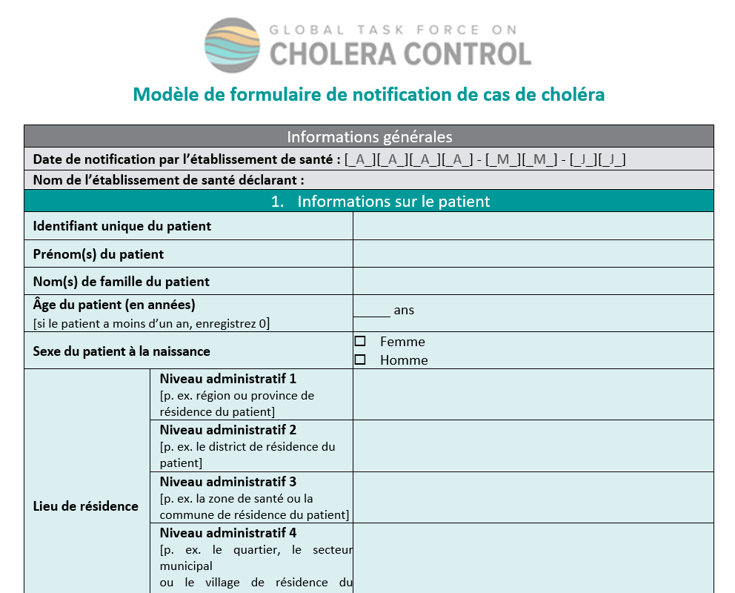
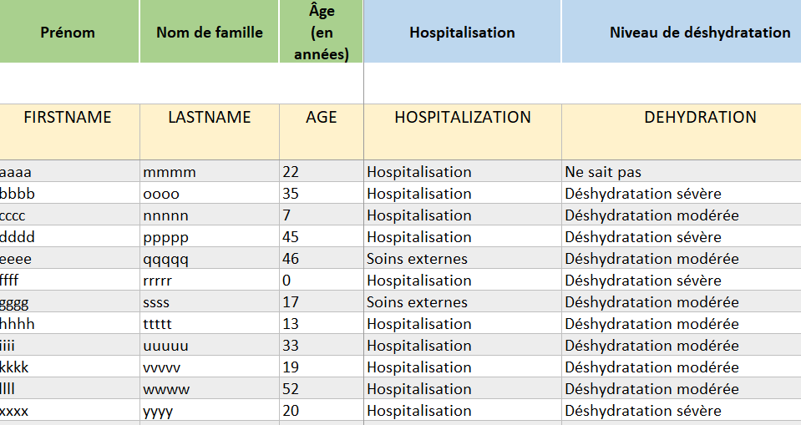
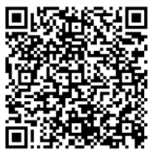
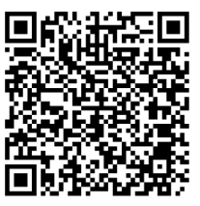
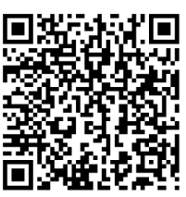
Site web du GTFCC - Surveillance
https://tinyurl.com/CholeraSurveillance
Document d’orientation
Formulaire de notification
Exemple de liste linéaire
Notes:
Les principales ressources sur la surveillance du choléra disponibles sur le site web du GTFCC que nous vous encourageons vivement à consulter sont les suivantes :
Un document d'orientation détaillé sur la surveillance du choléra ;
Un modèle de formulaire pour recueillir des informations standard à notifier sur les patients suspects de choléra, sous la forme d'un document Word ;
Un exemple de liste linéaire pour collecter des informations standard sur les patients suspects de choléra sous la forme d'un fichier Excel.
Vous pouvez accéder à chaque document en scannant ces QR codes.

Slide 9
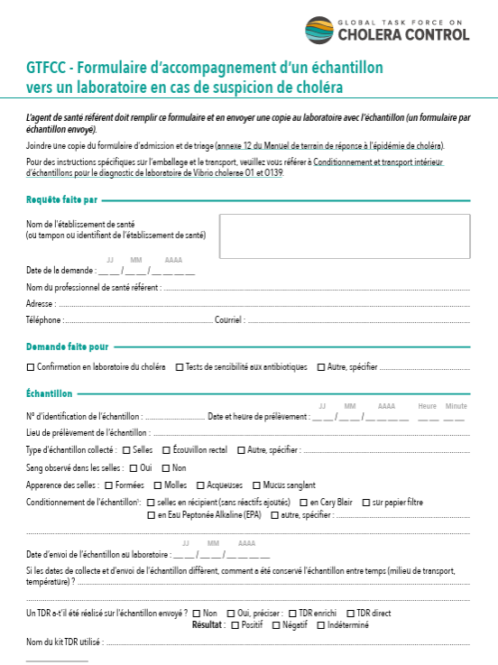
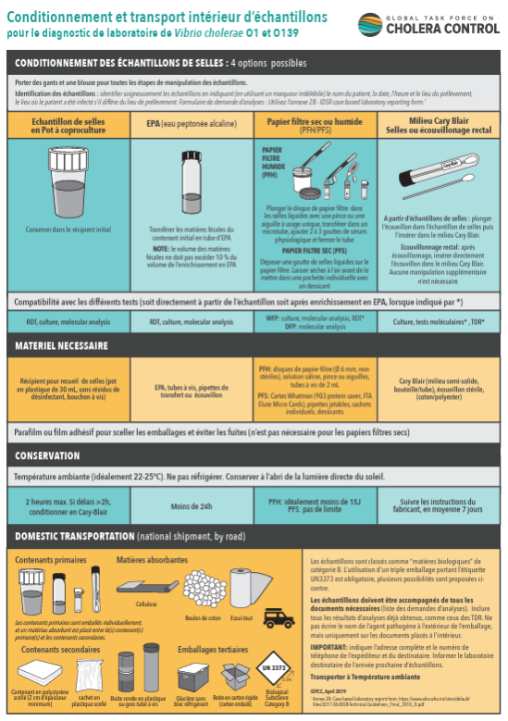
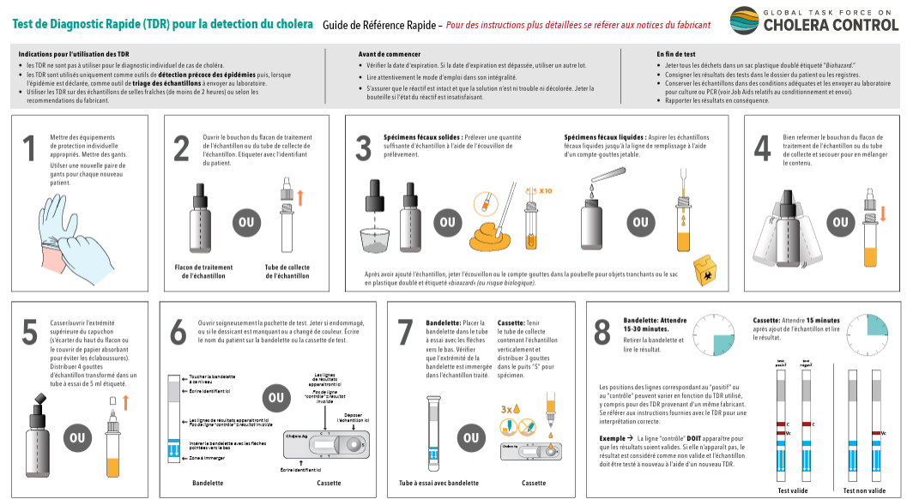
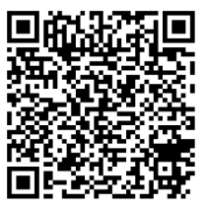
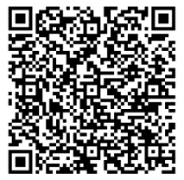
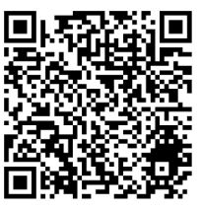
Site web du GTFCC - Tests
TDR - Aide mémoire
Formulaire d’accompagnement
Conditionnement
Notes:
Les principales ressources sur les tests pour le choléra disponibles sur le site web du GTFCC sont les suivantes :
Des instructions étape par étape pour la réalisation des TDR ;
Un formulaire de demande d'analyse pour accompagner les échantillons ;
Des conseils sur la manière de collecter les échantillons, de les préparer et de les emballer pour le transport.
Vous pouvez accéder à ces ressources en scannant ces QR codes.

Slide 10


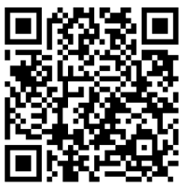
Site web du GTFCC - Tests
Formation du personnel de santé à la collecte d'échantillons et aux TDR
Notes:
Sur le site web du GTFCC, vous trouverez également du matériel de formation sur la collecte d'échantillons et les tests pour le choléra. Vous pouvez accéder à ces formations en scannant ce QR code.

Slide 11

Directives locales
Photo adaptée de : OMS / Mukhsindzhon Abidzhanov
Notes:
Pour compléter les recommandations techniques et le matériel standard élaborés par le GTFCC, il est essentiel que vous preniez également connaissance de toute directive locale sur la surveillance ou les tests pour le choléra qui pourrait s'appliquer dans votre contexte.

Slide 12

Directives locales
Restez en contact avec votre autorité sanitaire
  Pour connaître la situation du choléra dans votre zone
  Recevoir des directives pour la mise en œuvre de la surveillance
    Formulaires/outils/canaux de notification
    Coordonnées des laboratoires
    Etc
Notes:
Nous vous encourageons à rester en contact étroit avec votre autorité sanitaire.
Il est important que vous restiez informé de la situation du choléra dans votre zone géographique.
En outre, votre autorité sanitaire vous fournira des conseils pratiques pour mettre en œuvre la surveillance du choléra. Par exemple, quel formulaire, outil et canal utiliser pour notifier le choléra, les coordonnées du laboratoire auquel envoyer un échantillon, etc.

Slide 13

Réseau GTFCC
Photo adaptée de : MOH Cameroon Ngomba
Notes:
Enfin, le réseau GTFCC est là pour vous accompagner.

Slide 14


Réseau GTFCC
Le GTFCC et son réseau de partenaires sont là pour vous accompagner
Pour toute question ou assistance technique,
contactez le secrétariat du GTFCC
GTFCCsecretariat@who.int
Notes:
Pour de plus amples informations sur la surveillance du choléra ou pour demander une assistance technique, veuillez contacter le secrétariat du GTFCC à cette adresse.

Slide 15

Notes:
Nous avons terminé le dernier module de ce cours. Nous vous remercions de l’avoir suivi et nous espérons qu’il vous a été utile.

